Slide 1
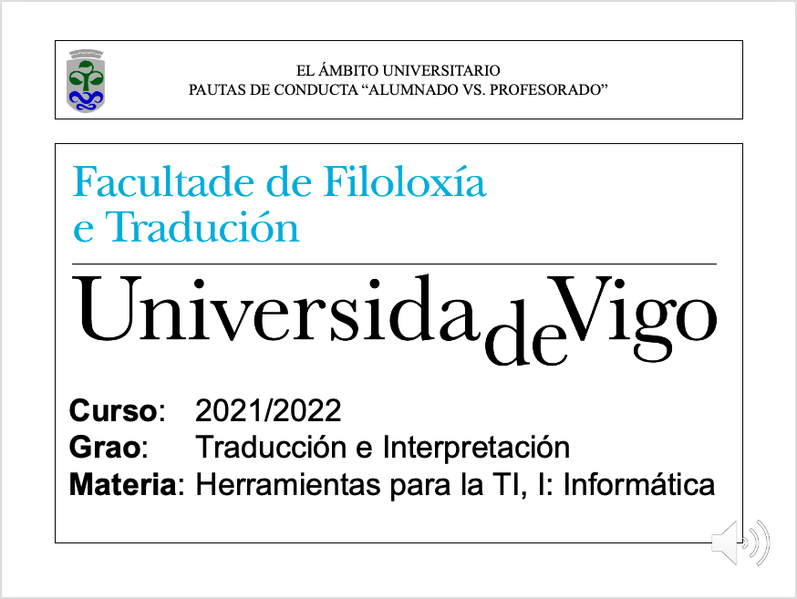

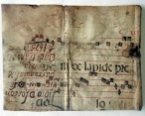
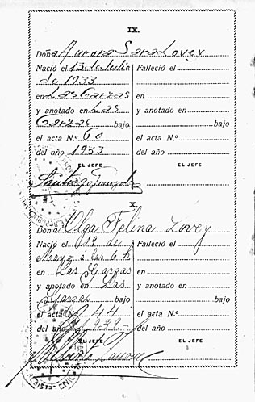
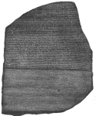
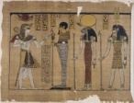
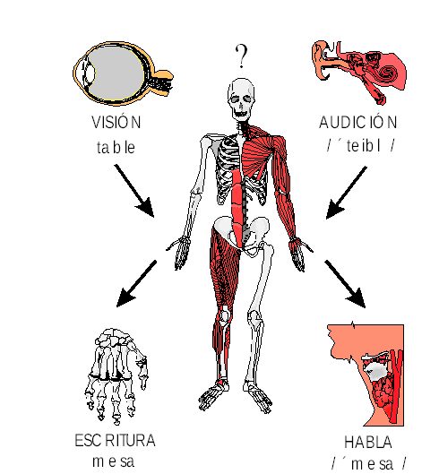
TRADUCCIÓN HUMANA VS. TRADUCCIÓN AUTOMÁTICA
TRADUCCIÓN HUMANA VS. TRADUCCIÓN AUTOMÁTICA
TRADUCCIÓN HUMANA
(HUMAN TRANSLATION)
HABLA
1-10
Notes:
1

Slide 2


TEMA 1
INTRODUCCIÓN
4 - FASES DEL PROCESO DE LA TRADUCIÓN
2-60
Notes:
2

Slide 3
TRADUCCIÓN HUMANA VS. TRADUCCIÓN AUTOMÁTICA
TRADUCCIÓN HUMANA
(HUMAN TRANSLATION)
HABLA
3-11
Notes:
3

Slide 4
TRADUCCIÓN HUMANA VS. TRADUCCIÓN AUTOMÁTICA
Ordenador/Computador (“hardware”)
Sistema Operativo y/o programas utilitarios o utilidades
Procesador de textos
Texto Original
Reconocimiento del habla.
Reconocimiento óptico de caracteres o ROC (OCR).
Internet: navegadores, correo-e, FTP.
Compresores.
Análisis
Programas lexicográficos o gestores de corpus.
Traducción Asistida por Computador/Ordenador (TAC/TAO).
Documentación
Buscadores.
Recursos en línea.
CD-ROM.
Sistemas de Gestión de Bases de Datos
Traducción
Traducción (Totalmente) Automática o TA.
Traducción (Automática) Asistida por Computador o TAC
Revisión
Correctores ortográficos
Correctores gramaticales
Correctores de estilo
Texto Final
Sistemas de autoedición.
Internet
El proceso traductor como actividad profesional: tareas y herramientas (Piqué y Sánchez Gijón, 2006)
4-11
Notes:
4

Slide 5
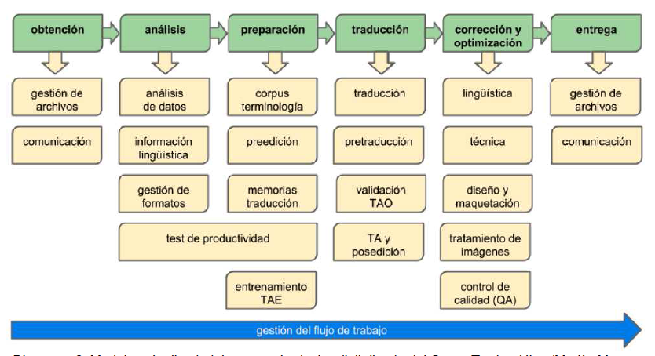
TRADUCCIÓN HUMANA VS. TRADUCCIÓN AUTOMÁTICA
El proceso traductor como actividad profesional: tareas y herramientas (Martín-Mor, Piqué y Sánchez-Gijón, 2014)
5-11
Notes:
5

Slide 6
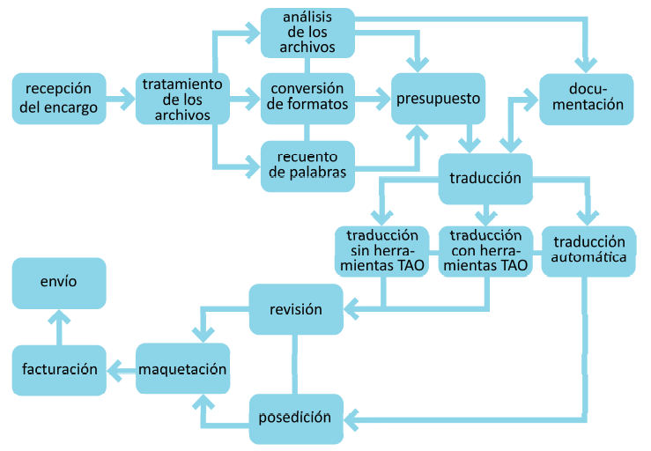
TRADUCCIÓN HUMANA VS. TRADUCCIÓN AUTOMÁTICA
El proceso traductor como actividad profesional: tareas (Olalla-Soler C, Vert Bolaños, O., 2015)
6-11
Notes:
6

Slide 7
TRADUCCIÓN HUMANA VS. TRADUCCIÓN AUTOMÁTICA
Fases del PROCESO de la Traducción
TO
Obtención
Análisis
Preparación
Traducción
Corrección y Optimización
TF
Entrega
Gestión (contable y administrativa)
Promoción
El proceso traductor como actividad profesional: tareas (adap. Martín-Mor, Piqué y Sánchez-Gijón, 2014)
7-11
Notes:
7

Slide 8
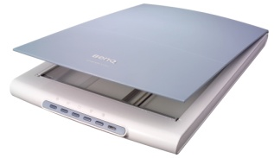

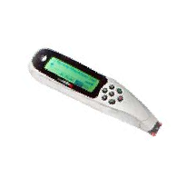

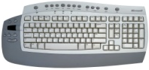


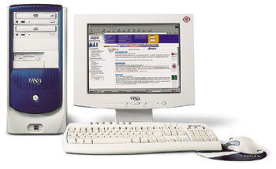
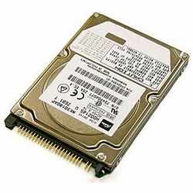



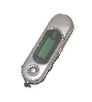
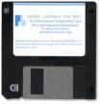
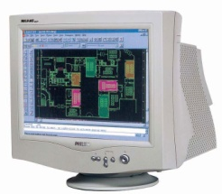
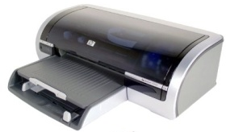
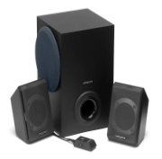

TRADUCCIÓN HUMANA VS. TRADUCCIÓN AUTOMÁTICA
TRADUCCIÓN AUTOMÁTICA
(MACHINE TRANSLATION)
VISIÓN table
AUDICIÓN /´teibl/
ESCRITURA mesa
HABLA /´mesa/
8-11
Notes:
8

Slide 9
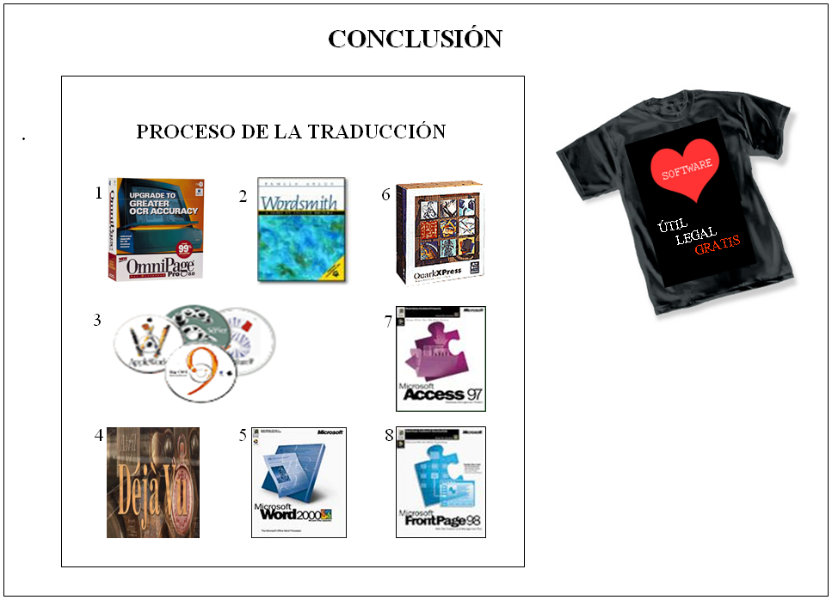
TRADUCCIÓN HUMANA VS. TRADUCCIÓN AUTOMÁTICA
PROCESO DE LA TRADUCCIÓN
TRADUCCIÓN AUTOMÁTICA
(MACHINE TRANSLATION)
9-11
Notes:
9

Slide 10
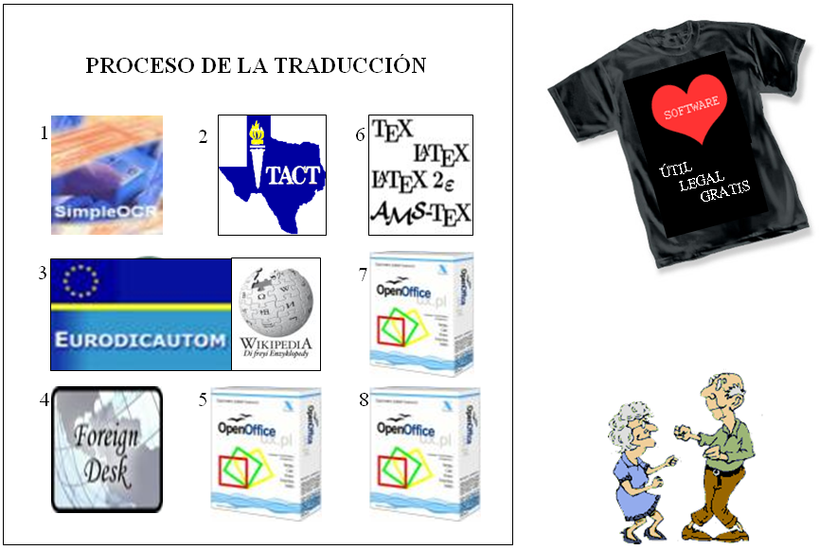
TRADUCCIÓN HUMANA VS. TRADUCCIÓN AUTOMÁTICA
PROCESO DE LA TRADUCCIÓN
TRADUCCIÓN AUTOMÁTICA
(MACHINE TRANSLATION)
10-11
Notes:
10

Slide 11






TRADUCCIÓN HUMANA VS. TRADUCCIÓN AUTOMÁTICA
PROCESO DE LA TRADUCCIÓN
OPEN SOURCE &
CREATIVE COMMONS
TRADUCCIÓN AUTOMÁTICA
(MACHINE TRANSLATION)
11-11
Notes:
11

